Slide 1
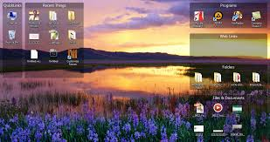
تخصيص زر الفأرة الأيمن
على سطح المكتب

Slide 2
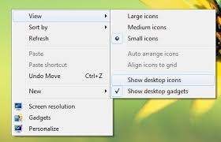

Slide 4
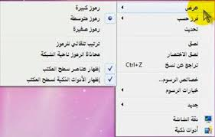
كيفيّة إظهار أيقونات سطح المكتب
الضغط بزرّ الفأرة الأيمن على سطح المكتب.
التأشير باستخدام الفأرة على خيار "Arrange Icons By".
اختيار "Show Desktop Icons
Rc View Large icons
Medium icons
Small icons
Auto arrange icons

Slide 5
كيفية ترتيب أو نقل الأيقونات
لترتيب الرموز حسب الاسم أو النوع أو التاريخ أو الحجم، انقر بزر الماوس الأيمن فوق منطقة فارغة على سطح المكتب، ثم انقر فوق ترتيب الأيقونات. انقر فوق الأمر الذي يشير إلى الكيفية التي تريد ترتيب الأيقونات بها (حسب الاسم وحسب النوع وهكذا). إذا كنت تريد ترتيب الأيقونات تلقائياً، انقر فوق ترتيب تلقائي. إذا كنت تريد ترتيب الأيقونات بنفسك، انقر فوق ترتيب تلقائي لإزالة علامة الاختيار.
Rc Sort by Name
Size
Item type
Date modified

Slide 6
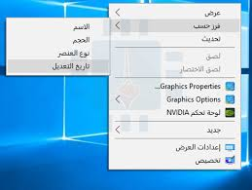
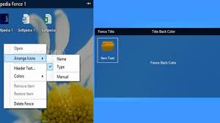

Slide 7
تغيير خلفية سطح المكتب

Slide 8
من الجيد أنه يمكن تغييره بسهولة إلى الصورة التي تحبها. يمكن أن تكون هذه صورة شخصية أو صورة شخصية من الإنترنت ، أو يمكنك حتى ترتيب عرض شرائح ، حيث ستتغير الصور كل بضع ثوانٍ أو دقائق. ما عليك سوى اختيار الصور ذات الدقة العالية ، بحيث تبدو جميلة على الشاشة
Rc Personalize desktop Back ground

Slide 9
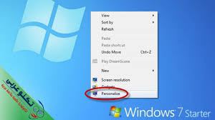

Slide 10
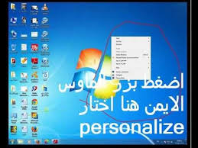

Slide 13
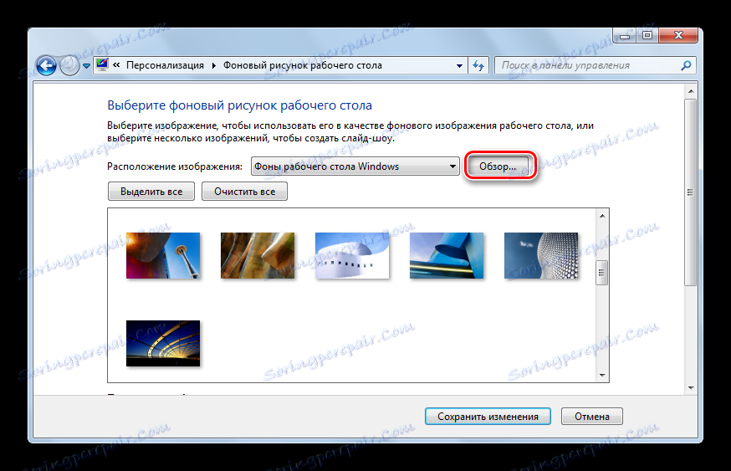

Slide 14
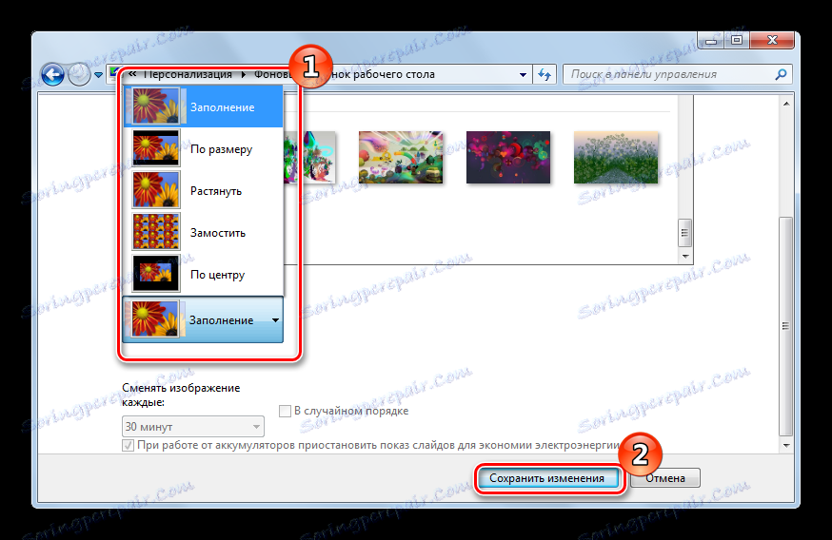
ضمن خلفية الشاشة القياسية ، توجد قائمة منسدلة بها خيارات متنوعة لتحرير الصورة لملاءمة الشاشة. الوضع الافتراضي هو "Fill" ، وهو الأمثل. حدد الصورة وتأكد من قرارك بالنقر على الزر "حفظ التغييرات" .

Slide 15
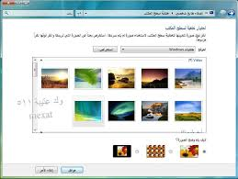

Slide 16
في ويندوز هناك بالفعل مجموعة من الصور القياسية. إذا كنت ترغب في ذلك ، يمكنك تثبيت واحد منهم ، أو تحميل بنفسك. لتنزيل الصحافة الخاصة بك "تصفح" وتحديد المسار إلى الدليل مع الصور اضغط استعراض

Slide 17
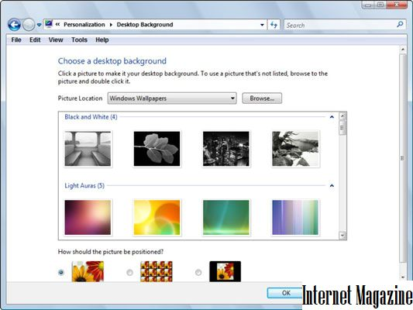

Slide 18
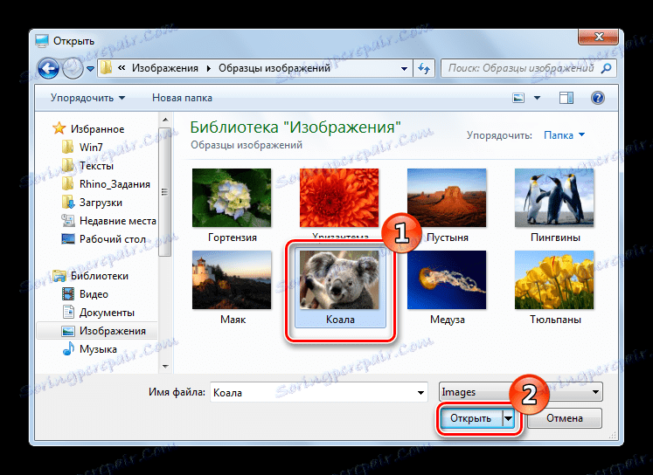

Slide 19
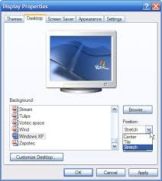

Slide 20
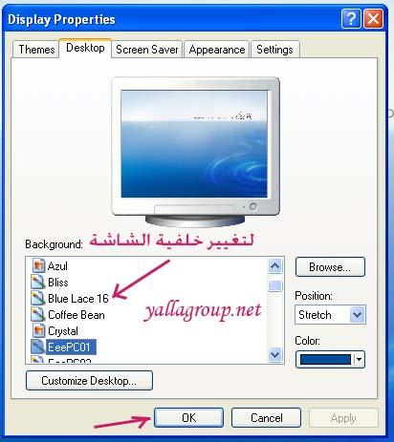

Slide 21
Screen Saver
إن شاشة التوقف عبارة عن عرض لصورة أو صورة متحركة على شاشة سطح المكتب في وقت يكون فيه الحاسوب في حالة تشغيل و لكن مضى وقت و لم يستعمله أحد. و اختيار شاشة توقف هي وسيلة من وسائل إضفاء الطابع الشخصي على حاسوبك. و يمكن القيام بذلك:
انقر باليمين على الصورة الحالية لسطح المكتب و حدد عن طريق القائمة السياقية Screen Saver الخصائص واختيار شاشة توقف
Rc Personalize Screen Saver

Slide 22
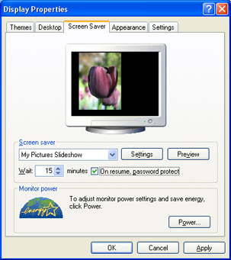

Slide 23
